Slide 2
Tự nhiên và xã hội
Bài 25: Ôn tập chủ đề
Con người và sức khỏe
Tiết 2

Slide 3
Thực hành

Slide 4
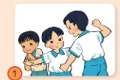
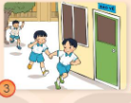
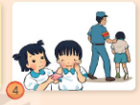
Hoạt động Vận dụng:
Xử lí tình huống: Nếu gặp một bạn trong lớp bị bắt nạt, em sẽ làm gì?

Slide 5
Minh bảo vệ cho bạn bị bắt nạt.

Slide 6
Hoa gọi cô giáo đến giúp bạn bị bắt nạt.

Slide 7
Minh đưa bạn bị bắt nạt chạy vào
nơi an toàn là phòng bảo vệ.

Slide 8
Hoa gọi bác bảo vệ đến giúp bạn
bị bắt nạt và mình thì an ủi bạn.

